Slide 1
▶
YouTube 急上昇ランキング
TOP 5
2026年07月12日
ずんだもんと一緒に見ていくのだ！

Slide 2
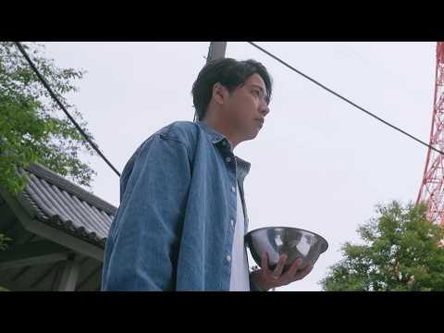
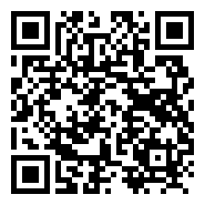
#5
「仮面ライダーカブト20th」天道総司は行方知れず… ZECTが新たなライダ…
📺 シネマトゥデイ
👁 54万回 👍 1万
▲ QRコードで視聴

Slide 3

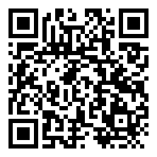
#4
マイオンリー
📺 SixTONES - Topic
👁 9万回 👍 1万
▲ QRコードで視聴

Slide 4

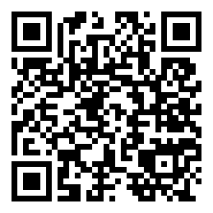
#3
【ワールドカップライブ】アルゼンチン対スイス 準々決勝 【サッカーラジオ調実況】
📺 ハムショーのメジャー実況ch
👁 26万回 👍 1,381
▲ QRコードで視聴

Slide 5

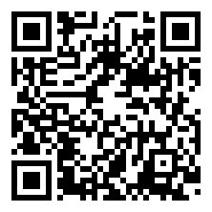
#2
『ゴジラ-0.0』特報＜11月3日(火・祝)公開＞
📺 東宝MOVIEチャンネル
👁 124万回 👍 2万
▲ QRコードで視聴

Slide 6

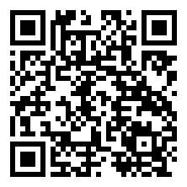
🏆 NO.1 🏆
T.M.Revolution - HOT LIMIT / THE FIRST T…
📺 THE FIRST TAKE
👁 655万回 👍 37万
▲ QRコードで視聴

Slide 7
以上！
YouTube急上昇 TOP5でした！
チャンネル登録・ いいね！よろしくなのだ🌿
また明日もお楽しみに！

